Slide 1
Chapitre III
Bilans thermiques dans les
réacteurs idéaux

Slide 2
311 Rappels de thermodynamique
31 Cas des réactions équilibrées
Soit une réaction équilibrée :
Constantes d ’équilibre (equilibrium constants):
Avec: K_{p} = K_{c} (RT)^{Δn} (hypothèse gaz parfait)

Slide 3
31 Cas des réactions équilibrées
Enthalpie de réaction :
(heat of reaction)
Où H_{j} est l’enthalpie molaire propre de la substance A_{j} et ΔH_{fj} est l’enthalpie
de formation de A_{j} (dans le même état physique que la phase réactionnelle)
Ce qui peut en général se simplifier par:

Slide 4
31 Cas des réactions équilibrées
Loi de Van’t Hoff :
Pour les réactions équilibrées, la constante d’équilibre et l’enthalpie de la
réaction sont reliées:
Si ΔH_{i} > 0, la réaction est endothermique
Si ΔH_{i} < 0, la réaction est exothermique

Slide 5
31 Cas des réactions équilibrées
Si l'équilibre d'un système est perturbé par un changement dans un ou plusieurs des facteurs déterminants (comme la température, la pression ou la concentration), le système tend à s'ajuster à un nouvel équilibre en neutralisant autant que possible l'effet du changement.
Loi de Le Chatelier (lois de déplacement de l ’équilibre) :
C_{o}*, I, P,
constants
T = cte
C_{o}*↑, I↓, P↑
T↑
Δν<0
Δν >0
ΔH<0
ΔH>0
X_{Ae}
↑
↓
↓
↑
Δν somme algébrique des coefficients stœchiométriques des composés
intervenant dans la constante d’équilibre (hors phase condensée)
C_{o}* concentration totale de constituants intervenant dans la constante d’équilibre
I: taux d’inertes

Slide 6
312 Réacteur isotherme (isothermal conditions)
31 Cas des réactions équilibrées
k₁
Pour une réaction de type: A B
k₂
Réactions du premier ordre
Milieu indilatable
r = r₁ - r₂ = k₁ C_{A} - k₂ C_{B} = k₁ C_{Ao}(1 - X_{A}) - k₂ C_{Ao} X_{A}
A l ’équilibre:
r = k₁ C_{Ao}(1 - X_{Ae}) - k₂ C_{Ao} X_{Ae} = 0

Slide 7
31 Cas des réactions équilibrées
k₁
Pour une réaction de type: A B
k₂
Loi d’Arrhénius : (Arrhenius temperature dependency)
Loi de Van’t Hoff :

Slide 8
31 Cas des réactions équilibrées
k₁
Réaction de type: A B
k₂
Réaction endothermique : T↑ ⇒ K_{c}↑ et X_{Ae} ↑
(endothermic reaction)

Slide 9
31 Cas des réactions équilibrées
k₁
Réaction de type: A B
k₂
Pas de B dans l’alimentation

Slide 10
31 Cas des réactions équilibrées
3121 Réaction endothermique

Slide 11
31 Cas des réactions équilibrées
3122 Réaction exothermique (exothermic reaction)
A basse température
La conversion est faible car la valeur des constantes cinétiques
est faible; c’est le régime de limitation par la cinétique
A haute température
La conversion à l’équilibre est faible car la réaction de formation de A est favorisée; c’est le régime de limitation thermodynamique
⇒ Pour une vitesse r souhaitée, il existe une température
optimale de fonctionnement

Slide 12
31 Cas des réactions équilibrées

Slide 13
31 Cas des réactions équilibrées
313 Progression Optimale de Température (POT, Optimum Temperature Progression) 3131 Définition générale
Définition
Les courbes X = f(T) (pour r = Cte) possèdent un maximum.
La courbe reliant ces maxima entre eux définit la progression
optimale de température

Slide 14
31 Cas des réactions équilibrées
Autre définition
Si on trace une droite X = Cte dans le diagramme des courbes
iso-vitesse, on constate qu’elle coupe un faisceau de courbes X = F(T)
(pour r = Cte) dont une seule à qui elle est tangente. Leur point
d ’intersection est alors situé sur la POT.
⇒ A température fixée T, on atteindra la conversion X, telle
que le point (T, X) est sur la POT, avec une vitesse maximale, donc:

Slide 15
31 Cas des réactions équilibrées
Equation de la POT

Slide 16
31 Cas des réactions équilibrées
3132 Tracé des courbes iso-temps de séjour
Réacteur agité
F_{Ao} - k₁ C_{A} V + k₂ C_{B} V = F_{A}

Slide 17
31 Cas des réactions équilibrées
Réaction endothermique
Réacteur agité
t = ∞

Slide 18
31 Cas des réactions équilibrées
Réaction exothermique
Réacteur agité
τ = ∞

Slide 19
31 Cas des réactions équilibrées
Réacteur piston

Slide 20
31 Cas des réactions équilibrées
Réacteur piston

Slide 21
31 Cas des réactions équilibrées
Réaction endothermique
Réacteur piston
τ = ∞

Slide 22
31 Cas des réactions équilibrées
Réaction exothermique
Réacteur piston

Slide 23
31 Cas des réactions équilibrées
Réaction exothermique
Comparaison
piston/agité

Slide 24
31 Cas des réactions équilibrées
3133 Conclusion sur les réacteurs idéaux
Dans le cas d ’une réaction équilibrée et exothermique et quel
que soit le réacteur utilisé, on obtiendra la conversion maximale
dans le volume minimal en réglant la température T en fonction du
taux de conversion X suivant la POT.
Cas du réacteur continu parfaitement agité
Si on souhaite obtenir une conversion X avec un volume de
réacteur minimal, on choisira T telle que la vitesse de la réaction soit
maximale et donc telle que le point (T, X) soit sur la POT
Cas du réacteur piston
Si on veut obtenir une conversion maximale dans un volume
de réacteur piston donné, on fixera le profil de température le long
du réacteur tel que, en chaque abscisse x, le point (T, X) soit sur la POT

Slide 25
(energy balance equations) 321 formulation générale
Expression des bilans thermiques
dans les réacteurs idéaux
Application du 1er principe de la thermodynamique à un réacteur de
volume invariable
Pendant le temps dt:
Il entre dans le réacteur:
Il sort du réacteur:
dn_{E} moles de réactifs et inertes
Volume molaire: V_{E}
Energie interne molaire partielle: U_{E}
Pression: P_{E}
dn_{S} moles de produits et inertes
Volume molaire: V_{S}
Energie interne molaire partielle: U_{S}
Pression: P_{S}

Slide 26
Expression des bilans thermiques
dans les réacteurs idéaux
U_{E} dn_{E} + P_{E} V_{E} dn_{E} + q dt = U_{S} dn_{S} + P_{S} V_{S} dn_{S} + dU [1]
Enthalpie molaire partielle du mélange à l’entrée du réacteur:
H_{E} = U_{E} + P_{E} V_{E} [3a]
Enthalpie molaire partielle du mélange à la sortie du réacteur:
H_{S} = U_{S} + P_{S} V_{S} [3b]

Slide 27
Expression des bilans thermiques
dans les réacteurs idéaux
En intégrant [2] et [3] dans [1]:
q + F_{E} H_{E} = F_{S} H_{S} + [4]
Puissance débit débit accumulation
reçue de + d’enthalpie = d’enthalpie + d’énergie
l ’extérieur transporté par transporté par interne dans
les réactifs les produits le réacteur
à l’entrée en sortie

Slide 28
Expression des bilans thermiques
dans les réacteurs idéaux
322 Réacteur agité continu en régime permanent (steady state mixed flow reactor) 3221 Formulation générale du bilan de chaleur
q + F_{E} H_{E} = F_{S} H_{S} + 0 [5]
Puissance débit débit accumulation
reçue de + d’enthalpie = d’enthalpie + d’énergie
l ’extérieur transporté par transporté par interne dans
les réactifs les produits le réacteur
à l’entrée en sortie

Slide 29
Expression des bilans thermiques
dans les réacteurs idéaux
Hypothèse de l’idéalité:
[6]
Ideal mixtures
Hypothèse capacités calorifiques constantes (dans le domaine de T):
[7]
Constant heat capacities

Slide 30
Expression des bilans thermiques
dans les réacteurs idéaux
Il se déroule simultanément dans le réacteur un ensemble de réactions
de vitesse r_{i} et d’enthalpie de réaction DH_{i}:
[8]
Bilan de matière dans un réacteur parfaitement agité continu:
(Material balance in a continuous stirred tank reactor)
[9]

Slide 31
Expression des bilans thermiques
dans les réacteurs idéaux
Puissance échauffement chaleur absorbée
reçue de = du mélange lors + par les réactions
l’extérieur de la traversée chimique
du réacteur
q = +
[10a]

Slide 32
Expression des bilans thermiques
dans les réacteurs idéaux
q + F_{E} H_{E} = F_{S} H_{S} + 0 [5]
[6]
[7]

Slide 33
Expression des bilans thermiques
dans les réacteurs idéaux
Puissance échauffement chaleur absorbée
reçue de = du mélange lors + par les réactions
l ’extérieur de la traversée chimique
du réacteur
q = +
[10b]

Slide 34
Expression des bilans thermiques
dans les réacteurs idéaux
q =
[10a]
[9]
q =
[8]

Slide 35
Expression des bilans thermiques
dans les réacteurs idéaux
Puissance échauffement chaleur absorbée
reçue de = du mélange lors + par les réactions
l ’extérieur de la traversée chimique
du réacteur
q = +
[11]
Cas d’une réaction unique

Slide 36
Expression des bilans thermiques
dans les réacteurs idéaux
Capacité calorifique de l’unité de mélange réactionnel:
kg.m⁻³ J.kg⁻¹.K⁻¹ mol.m⁻³ J.mol⁻¹.K⁻¹

Slide 37
Expression des bilans thermiques
dans les réacteurs idéaux
En intégrant [12] dans l’équation [1], il vient:
[13]
q = +
Q_{E} est le débit volumique à l’entrée du réacteur

Slide 38
Expression des bilans thermiques
dans les réacteurs idéaux
En cas d’échange de chaleur à travers une paroi:
[14]
[13]
h A (T_{p} –T_{S}) = +

Slide 39
Expression des bilans thermiques
dans les réacteurs idéaux
Augmentation adiabatique de température d’une réaction chimique
(Adiabatic temperature increase of a chemical reaction)
C’est l’élévation de température du mélange que l’on observerait si
toute la chaleur dégagée par la réaction était cédée au mélange en l’absence
de tout échange avec l’extérieur:
C_{o}: concentration initiale en espèce chimique par rapport à laquelle est défini DH
Constante de temps de transfert thermique (Thermal time constant)

Slide 40
Expression des bilans thermiques
dans les réacteurs idéaux
L’équation [15] devient:
vitesse vitesse vitesse d’évacuation
d’échauffement = de production + de chaleur
du mélange de chaleur par vers l’extérieur
réaction chimique

Slide 41
Expression des bilans thermiques
dans les réacteurs idéaux
Nombre d’Unités de Transfert thermique (NUT):
On peut alors modifier l’équation [18] :
accroissement accroissement chute de température de température = de température + due au
du mélange dû aux refroidissement
réactions chimiques extérieur

Slide 42
Expression des bilans thermiques
dans les réacteurs idéaux
Rappel des hypothèses conduisant à l’équation [20]
Réaction unique
Régime permanent
Idéalité
Réacteur parfaitement agité continu
Capacités calorifiques constantes
dans le domaine de température considéré

Slide 43
Expression des bilans thermiques
dans les réacteurs idéaux
Reminder of the assumptions leading to equation [20]
Single reaction
Steady state
Ideal mixture
Perfectly stired tank reactor
Constant heat capacities
in the temperature range

Slide 44
Expression des bilans thermiques
dans les réacteurs idéaux
323 Réacteur piston en régime permanent
Le bilan établi à l’équation [10b]pour un réacteur parfaitement agité continu
est valable pour une tranche de réacteur piston de volume élémentaire dV:
Puissance échauffement chaleur absorbée
reçue de = du mélange lors + par les réactions
l ’extérieur de la traversée chimique
du réacteur

Slide 45
Expression des bilans thermiques
dans les réacteurs idéaux
En supposant qu’une seule réaction se produit, on retrouve une relation analogue à l’équation [13]:
Régime permanent
Réaction unique
Réacteur piston
Idéalité
Capacités calorifiques constantes
dans le domaine de température considéré

Slide 46
Expression des bilans thermiques
dans les réacteurs idéaux
Relation analogue à celle de l’équation [18]:
vitesse vitesse vitesse d’évacuation
d’échauffement = de production + de chaleur
du mélange de chaleur par vers l’extérieur
réaction chimique

Slide 47
Expression des bilans thermiques
dans les réacteurs idéaux
t_{c} est une constante de temps thermique locale définie comme à l’équation [17]:
dts est le temps de séjour du fluide (débit volumique local Q) dans la tranche de
volume dV:

Slide 48
Expression des bilans thermiques
dans les réacteurs idéaux
324 Réacteur fermé à volume constant
On peut écrire un bilan directement inspiré de l’équation [14] en tenant compte de l’échauffement simultané du volume réactionnel et du réacteur lui-même (capacité calorifique m_{R} Cp_{R}) :
Puissance échauffement chaleur absorbée
reçue de = du mélange au + par les réactions
l ’extérieur cours du temps chimique

Slide 49
Expression des bilans thermiques
dans les réacteurs idéaux
En incorporant J et t_{c} dans l’équation [26] :
vitesse vitesse vitesse d’évacuation
d’échauffement = de production + de chaleur
du mélange et de chaleur par vers l’extérieur
du réacteur réaction chimique

Slide 50
(Adiabatic reactor) 331 définition
Réacteurs idéaux en
fonctionnement adiabatique
Un réacteur fonctionne en marche adiabatique lorsqu’il
n’échange pas de chaleur avec le milieu extérieur
q = 0
Cas des réacteur industriels à faible rapport surface/volume
⇒ échange de chaleur négligeable devant la chaleur dégagée par la réaction

Slide 51
332 réacteur agité continu en régime permanent
Réacteurs idéaux en
fonctionnement adiabatique
La chaleur dégagée par la réaction chimique est évacuée
par le flux convectif

Slide 52
Réacteurs idéaux en
fonctionnement adiabatique
Bilan sur un réactif clef A:
flux de débit de débit flux de
A + production = d ’accumulation + A
entrant chimique de A dans le sortant
de A réacteur
Q_{o} C_{Ao} - r V 0 Q_{o} C_{Ao} (1–X)

Slide 53
Réacteurs idéaux en
fonctionnement adiabatique
En intégrant cette relation dans [28]:
Si ΔH est exprimé par mol de A transformé C_{Ao} = C_{o} :
T_{S} - T_{E} = J X_{A} [30]
X_{A} varie linéairement avec la température du réacteur*
* Si J reste constant dans le domaine de température

Slide 54
Réacteurs idéaux en
fonctionnement adiabatique
L'équation [30] est établi avec les hypothèses suivantes:
T_{S} - T_{E} = J X_{A} [30]
Régime permanent
Réaction unique
Réacteur parfaitement agité continu
Idéalité
Mise en œuvre adiabatique
Capacités calorifiques constantes
dans le domaine de température considéré

Slide 55
Bilan de matière dans un réacteur agité,
par exemple pour une réaction du premier ordre:

Slide 56
Réacteurs idéaux en
fonctionnement adiabatique
Les bilans de matière et de chaleur
doivent être vérifiés simultanément
X
Courbe iso-temps de passage
(material balance)
Trajectoire adiabatique (adiabatic line)
cas d'une réaction endothermique, J<0)
Point d'intersection unique
T

Slide 57
Réacteurs idéaux en
fonctionnement adiabatique
Les bilans de matière et de chaleur
doivent être vérifiés simultanément
X
Courbe iso-temps de passage
Trajectoire adiabatique (cas d'une
réaction exothermique, J>0)
Point d'intersection unique
T

Slide 58
Réacteurs idéaux en
fonctionnement adiabatique
Les bilans de matière et de chaleur
doivent être vérifiés simultanément
X
Courbe iso-temps de passage
Trajectoire adiabatique (cas d'une
réaction exothermique, J>0)
Trois points d'intersection
T

Slide 59
Réacteurs idéaux en
fonctionnement adiabatique
Augmentation de la température d'entrée
T_{S}
Courbe iso-temps de passage
Trajectoire adiabatique (cas d'une
réaction exothermique, J>0)
Un seul point d'intersection
T_{E}

Slide 60
Réacteurs idéaux en
fonctionnement adiabatique
Augmentation de la température d'entrée
T_{S}
T_{E} ↑
Trois points d'intersection
T_{E}

Slide 61
Réacteurs idéaux en
fonctionnement adiabatique
Augmentation de la température d'entrée
T_{S}
T_{E} ↑
Deux points d'intersection
T_{E}

Slide 62
Réacteurs idéaux en
fonctionnement adiabatique
Augmentation de la température d'entrée
T_{S}
Emballement
de réacteur
possible
T_{E} ↑
Un seul point d'intersection
T_{E}

Slide 63
Réacteurs idéaux en
fonctionnement adiabatique
Augmentation de la température d'entrée
T_{S}
T_{E} ↑
T_{E}

Slide 64
Réacteurs idéaux en
fonctionnement adiabatique
Diminution de la température d'entrée
T_{S}
T_{E} ↓
T_{E}

Slide 65
Réacteurs idéaux en
fonctionnement adiabatique
Diminution de la température d'entrée
T_{S}
T_{E} ↓
T_{E}

Slide 66
Réacteurs idéaux en
fonctionnement adiabatique
Diminution de la température d'entrée
T_{S}
T_{E} ↓
T_{E}

Slide 67
Réacteurs idéaux en
fonctionnement adiabatique
Diminution de la température d'entrée
T_{S}
T_{E} ↓
T_{E}

Slide 68
Réacteurs idéaux en
fonctionnement adiabatique
Diminution de la température d'entrée
T_{S}
Hystérèse de
température
T_{E} ↓
T_{E} ↑
T_{E} ↓
T_{E}

Slide 69
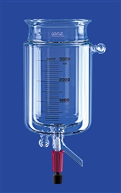
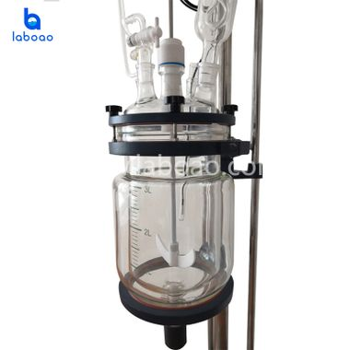
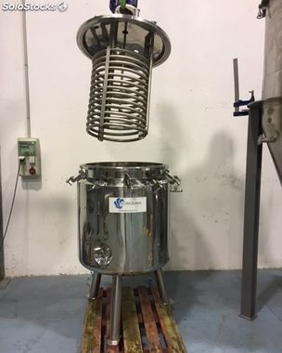
Systèmes de refroidissement
Réacteur double enveloppe
/ Réacteur muni d’un serpentin

Slide 70
333 Réaction unique en réacteur piston
Réacteurs idéaux en
fonctionnement adiabatique
Réacteur adiabatique, réaction unique
ρ Cp dT - ΔH dC_{A} = 0 [31]
(kg.m⁻³).(J.kg⁻¹.K⁻¹).(K) (J.mol⁻¹).(mol.m⁻³)

Slide 71
Réacteurs idéaux en
fonctionnement adiabatique
En milieu indilatable:
C_{A} = C_{Ao} (1 – X)

Slide 72
Réacteurs idéaux en
fonctionnement adiabatique
Si J ne dépend pas de la température:
T_{S} - T_{E} = J X_{A} [30]
Or la vitesse de la réaction est fonction de X_{A} et de T:
r (X_{A}, T) = r (X_{A}, T_{E} + J X_{A}) = r (X_{A}, T_{E}) [34]

Slide 73
334 Réaction exothermique équilibrée en lit fixe
Réacteurs idéaux en
fonctionnement adiabatique
Exemple de réactions industrielles:
- Synthèse de SO₃
- Synthèse de NH₃
- Synthèse du méthanol
- Synthèse de l'urée
Le réacteur a un comportement adiabatique et piston

Slide 74
Réacteurs idéaux en
fonctionnement adiabatique
T_{S} - T_{E} = J X_{A} [30]
X
Equilibre
Courbe iso-vitesse
(Γ)
POT (marche isotherme)
Contrainte adiabatique
Vitesse maximale en
marche adiabatique
T
T_{E}

Slide 75
Réacteurs idéaux en
fonctionnement adiabatique

Slide 76
Réacteurs idéaux en
fonctionnement adiabatique
Vitesse de réaction maintenue proche de la vitesse optimale en
marche adiabatique
X
(Γ)
5
Augmentation adiabatique
De température
6
3
Refroidissement par un échangeur externe
4
2
1
T
T_{E}
1
2
3
4
5
6
T_{E}

Slide 77
Réacteurs idéaux en
fonctionnement adiabatique
Vitesse de réaction maintenue proche de la vitesse optimale en
marche adiabatique
X
(Γ)
Augmentation adiabatique
De température
5
3
Refroidissement par injection de réactif frais
4
1
2
T
T_{o}
T_{E}
1
2
3
4
5
T_{E}

Slide 78
335 Réacteur fermé adiabatique
Réacteurs idéaux en
fonctionnement adiabatique
Bilan de matière pour une réaction du 1er ordre :
Bilan enthalpique
T_{S} - T_{E} = J X_{A} [30]

Slide 79
341 Introduction
34 Stabilité thermique des réacteurs
Accélération
Emballement
Explosion
Réactions exothermiques
⇒ Augmentation locale de la vitesse de réaction
⇒ Augmentation de la température

Slide 80
342 Critères de stabilité d'un réacteur fermé
34 Stabilité thermique des réacteurs
Bilan de matière
Bilan thermique (hors échauffement de l'enveloppe du réacteur)

Slide 81
34 Stabilité thermique des réacteurs
Evolution spontanée de la température dans un réacteur fermé
(réaction exothermique)
T
La réaction est presque terminée
l'échange avec l'extérieur
devient prépondérant
T_{c}
La chaleur dégagée par la réaction
est très supérieur au flux
évacué vers l'extérieur
T_{E}
T_{p}
t
t_{c}

Slide 82
34 Stabilité thermique des réacteurs
3421 Critère de sécurité
Température maximale atteinte pour:
Réacteur adiabatique
Conversion totale
Condition
suffisante
mais non
nécessaire
⇒ Élévation de température de J Kelvin
T_{E} + J << T_{max} [37]
Trambouze et al. ont proposé de fixer T_{max} à 1,25 T_{p}

Slide 83
34 Stabilité thermique des réacteurs
3422 Critère stabilité
Le flux d'évacuation de la chaleur est toujours supérieur au
flux de production de chaleur par la réaction chimique
Flux de production de chaleur (q_{R}) α
Flux d'évacuation de chaleur (q_{c}) α

Slide 84
34 Stabilité thermique des réacteurs
q
τ_{c} 
I
production de chaleur
par la réaction
Emballement
évacuation de chaleur
S
M
T
T_{p}

Slide 85
34 Stabilité thermique des réacteurs
Fonctionnement stable si

Slide 86
34 Stabilité thermique des réacteurs
Rappels des bilans
Données
Cp = 1255 J.kg⁻¹.K⁻¹
ΔH = 347.10³ J.kg⁻¹
T_{o} = T_{p} = 436 K

Slide 87
34 Stabilité thermique des réacteurs
Soit numériquement:

Slide 88
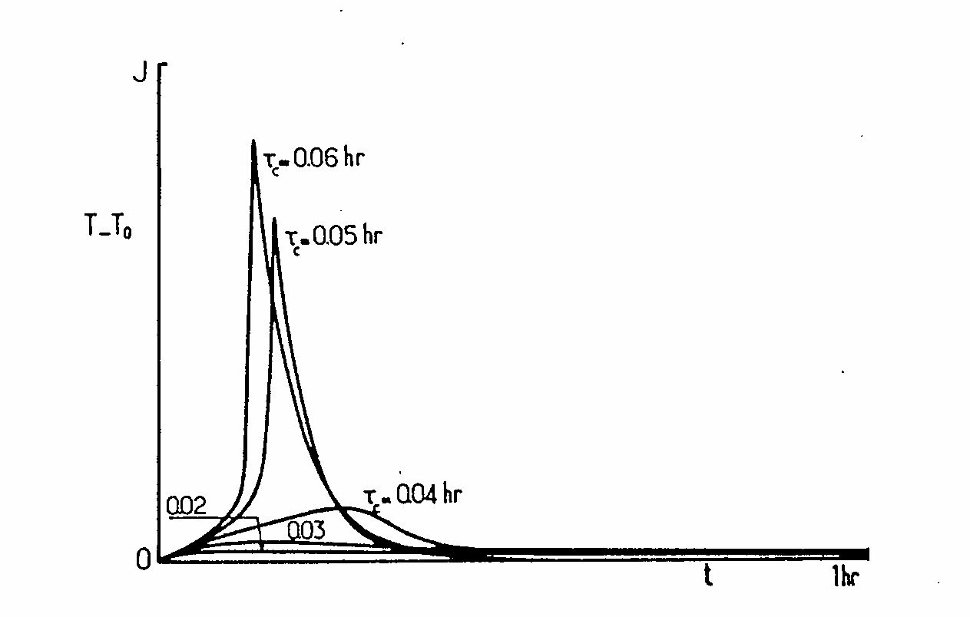
34 Stabilité thermique des réacteurs

Slide 89
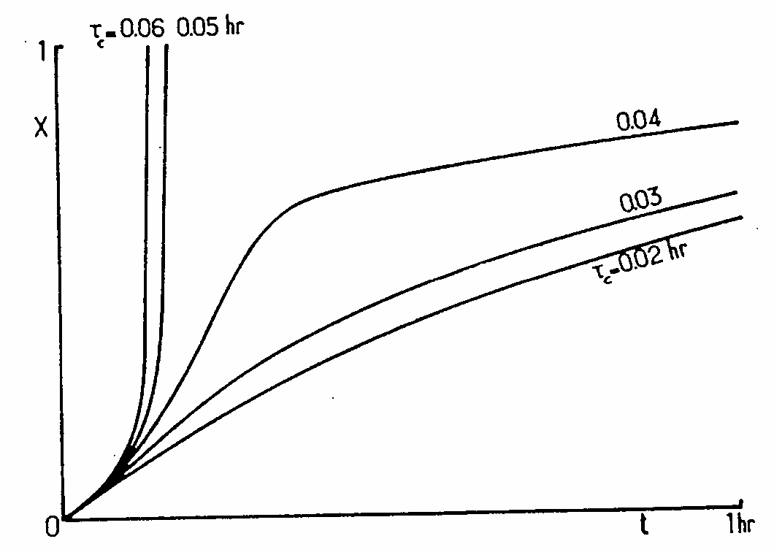
34 Stabilité thermique des réacteurs

Slide 90
34 Stabilité thermique des réacteurs
!
Cette relation doit être vérifiée à chaque instant
Une condition empirique, valable dans les conditions initiales est:

Slide 91
351 Estimation du coefficient de transfert de chaleur global
Données sur les échanges thermiques dans les réacteurs industriels
Conductance de transfert côté mélange réactionnel
(échange convectif)

Slide 92
351 Estimation du coefficient de transfert de chaleur global
Données sur les échanges thermiques dans les réacteurs industriels
Conductance de transfert côté fluide externe
(échange convectif)

Slide 93
351 Estimation du coefficient de transfert de chaleur global
Données sur les échanges thermiques dans les réacteurs industriels
Épaisseur de la paroi

Slide 94
351 Estimation du coefficient de transfert de chaleur global
Données sur les échanges thermiques dans les réacteurs industriels
Conductibilité thermique de la paroi

Slide 95
d_{T}: diamètre de la cuve (m)
ρ: masse volumique du mélange réactionnel (kg.m⁻³) d_{A}: diamètre de l’agitateur (m)
N: vitesse d’agitation (s⁻¹)
μ: viscosité dynamique du mélange réactionnel (kg.m⁻¹.s⁻¹)
Exemple du transfert dans une cuve agitée. Evaluation du
coefficient de transfert de chaleur côté mélange réactionnel
Corrélation de type:
viscosité réduite
Nu_{int} = a Re^{b} Pr^{1/3} Vis^{m}
μ_{p}: viscosité dynamique du mélange réactionnel à la température de paroi (kg.m⁻¹.s⁻¹)
Prandtl
Nusselt
Reynolds
Cp: capacité calorifique de l’unité de
masse de mélange réactionnel (J.kg⁻¹.K⁻¹)
λ: conductibilité thermique du mélange réactionnel (W.m⁻¹.K⁻¹)

Slide 96
d_{C}: diamètre externe du serpentin (m)
d_{S}: diamètre interne du serpentin (m)
G: débit massique spécifique dans le serpentin (kg.m⁻².s⁻¹)
μ_{f}: viscosité dynamique du fluide caloporteur (kg.m⁻¹.s⁻¹)
353 Evaluation du coefficient de transfert de chaleur côté
fluide externe. Cas d’un serpentin
μ_{p}: viscosité dynamique du fluide caloporteur à la température de paroi (kg.m⁻¹.s⁻¹)
Cp: capacité calorifique du fluide caloporteur (J.mol⁻¹.K⁻¹)
λ_{f}: conductibilité thermique du fluide circulant dans le serpentin (W.m⁻¹.K⁻¹)

Slide 97
Loi de Van’t Hoff :
Pour les réactions équilibrées, la constante cinétique et l’enthalpie de la
réaction sont reliées:
Si ΔH_{i} > 0, la réaction est endothermique
Si ΔH_{i} < 0, la réaction est exothermique

